Slide 1

集结青春力量
助力防控疫情

Slide 2

目录
01
CONTENTS
02
03
04
05
06
07
08

Slide 3
第四章
统筹推进疫情防控和经济社会发展

Slide 4


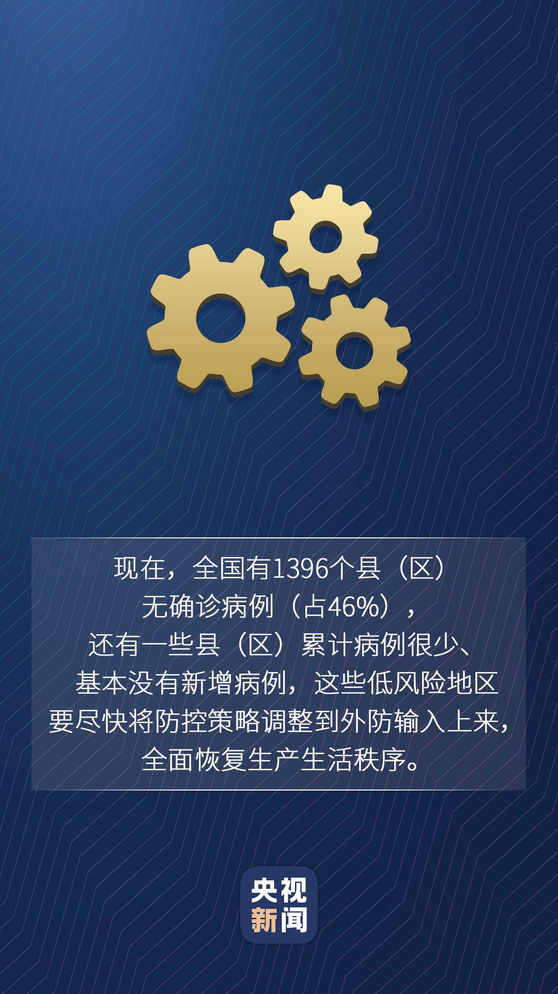




统筹推进疫情防控和经济社会发展
此次新型冠状肺炎是新中国成立以来在我国发生的传播速度最快，感染范围最广，防控难度最大的公共卫生事件。对我国人民的经济生活造成了巨大的影响。
习近平总书记强调经济社会是一个动态循环系统，不能长时间的停摆。应该加强统筹推进疫情防控和经济社会发展。
为此国家做出了：分区分级精确复工复产，加大宏观政策调控力度，全面强化稳就业举措，坚决完成脱贫攻坚任务，切实保障民生。

Slide 5
统筹推进疫情防控和经济社会发展
习近平总书记强调对于分区分级精确复工复产，不能采取“一刀切”的做法。
对于低风险的地区来说，要尽快将防控策略调整到外防输入上来，全面恢复生产生活。
对于中风险的地区来说，要依据防控形势有序复工复产。
对于高风险的地区来说，仍要继续集中精力抓好疫情防控工作。

Slide 6

统筹推进疫情防控和经济社会发展
中央采取了一系列的举措保障基本民生：做好居民生活必需品保供调度，保障疫情期间基本民生服务部断档，强化困难群众的兜底保障。
并且落实了“米袋子”省长责任制和“菜篮子”市长负责制。用强有力的制度政策切实保障了疫情期间居民生活必需品的保供调度。

Slide 7

统筹推进疫情防控和经济社会发展
中央采取了一系列的举措帮助企业渡过难关：阶段性见面企业养老、失业、工伤保险单位缴费，缓缴住房公积金，适当减免小微企业贷款利息，为受疫情影响较大的行业、民营和小微企业提供专项信贷额度。
并对于疫情给一些行业和企业带来的经营困难提供有效的帮助，让政策跑在受困企业前面。

